Slide 1
牙線操作及衛教
從小保護牙 老來不缺牙

Slide 2
口腔照護實作-牙線
主講者:賴敏華 護理師
學 歷:1.高雄醫學大學口腔衛生科學系碩士
2.中台科技大學護理系畢
3.馬偕護校畢
經 歷:1.馬偕醫院護士
2.樹林國小護士
3.板橋國小護理師
現 職:1.中華民國牙醫師公會全國聯合會口腔衛生委員
2.台北醫學大學、部立雙和醫院牙科部特聘護理師
2

Slide 3
校園口腔保健衛教對象?
學生-幼兒園(0-6歲)、國小、國高中、大學
特殊生(學前、國小、國中、高中)
社區家長-父母親、祖父母(假牙照護)
教職員工-教師、護理人員(種子人員)、
行政人員、工友.
不同的衛教對象、衛教內容就有差異?

Slide 4
大 綱
潔牙技巧訓練工具-
刷牙、牙線(棒)、牙膏、牙菌斑顯示劑
潔牙技巧基本功:
※牙線(棒)操作
※貝式刷牙法
※幼兒潔牙技巧-兩顆兩顆來回刷-幼兒園
(特教班學童潔牙技巧)
恆牙脫落處理
實作流程:塗牙菌斑顯示劑 牙線(棒)
含氟牙膏 刷牙(豌豆仁)

Slide 5
餐桌上潔牙(先漱口再潔牙)評估-前測
編號 | 項 目 | 是(V) | 否(V)
1 | 我會請學童開學時準備一套潔牙用具組，放置學校內備用.
2 | 我會監督或培訓班級幹部(班長、保健股長、潔牙小排長)落實校園餐後潔牙.
3 | 我會要求吃飯時準備潔牙用具組，放置餐桌旁備用-杯子裝水(溫或冷開水)、牙刷、牙膏、牙線或牙線棒.
4 | 我認同餐桌上潔牙方式，潔牙之前請先去除口腔內食物殘渣(5口水潔牙方式水約120-150CC): 3口水-左漱漱右漱漱咕嚕咕嚕吞下口；第4口水-洗牙刷；第5口水-吐口水後，再漱口.
5 | 我會追蹤餐後有否使用牙線(或牙線棒)清潔牙縫.
6 | 我會追蹤刷牙有否使用含氟牙膏1000PPM以上.
7 | 我每天刷牙的次數：□偶爾. □一次. □兩次. □三次(含)以上 .
8. | 我願意實施餐後先漱口再潔牙(五口水潔牙方式).
9. | 校園推動餐後潔牙，先漱口再潔牙(五口水潔牙方式)是可行的. 答”否”者，請說明原因: .
10. | 為維護口腔健康，我會指導餐後先漱口再潔牙(五口水潔牙方式).
11. | 我非常滿意餐桌上潔牙，先漱口再潔牙(五口水潔牙方式)教學方式. 答”否”者，請說明原因: .
12. | 餐桌上潔牙建議事項:

Slide 6
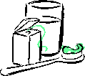
潔牙技巧訓練及餐桌上潔牙
1.鏡子
2.牙刷（含氟牙膏1000PPM以上）
3.牙線(無臘)-牙線(棒)
4.衛生紙、手帕
5.杯子(水壺、漱口杯)-潔牙之前請先
去除口腔內食物殘渣
*5口水餐桌上潔牙(120-150cc):
1.3口水-左漱漱右漱漱咕嚕咕嚕吞下口.
2.第4口水-洗牙刷.
3.第5口水-吐口水後再漱口.
6.牙菌斑顯示劑

Slide 7
歷年台灣6歲以下
兒童口腔健康狀況
年齡 （歲） | 乳齒齲蝕指數 deft index（顆） |  |  | 齲齒盛行率（%）
 | 84年 | 95年 | 100年 | 84年 | 95年 | 100年
1-2 | 0.14 | 0.23 | 0.23 | 5.09 | 7.25 | 7.09
2-3 | 2.58 | 1.37 | 1.24 | 60.12 | 40.12 | 31.40
3-4 | 4.41 | 3.18 | 3.14 | 75.00 | 58.11 | 61.55
4-5 | 6.94 | 4.98 | 5.02 | 89.13 | 72.59 | 78.05
5-6 | 7.31 | 5.58 | 5.44 | 89.38 | 73.65 | 79.32
根據衛生署國民健康局調查，民國100年1-6歲兒童人口數為1,185,333人，乳牙的齲齒率平均高達51.5%，也就是全國超過60萬7千個兒童有蛀牙問題
其中5-6歲兒童齲齒率最為嚴重，不降反升至79.3％！
※資料來源:台灣地區六歲以下兒童口腔狀況(國民健康署86.94.100年)

Slide 8
世界平均齲齒經驗指數DMFT index
資料來源： Oral Health Database
Global DMFT for 12-year-olds: 2015
資料來源：WHO網站
Oral Health Database
Global DMFT for 12-year-olds: 2015
2001年，DMFT＝1.74（N＝128）
2004年，DMFT＝1.61（N=188）
2011年，DMFT＝1.67（N=189）
2015年，DMFT＝1.86（N=209）
台灣 2012年， DMFT=2.5

Slide 9
各國12歲兒童齲齒經驗指數(DMFT index)
資料來源： Oral Health Database
Global DMFT for 12-year-olds: 2015
國別與地區 | 12歲兒童 齲齒經驗指數 | 年別(2017) | 12歲兒童 齲齒經驗指數 | 年別(2018)
台灣 | 2.5 | 2012 | 2.5 | 2012
中國 | 0.5 | 2005 | 0.9 | 2016
丹麥 | 0.4 | 2014 | 0.4 | 2014
韓國 | 1.8 | 2012 | 1.8 | 2012
日本 | 1.4 | 2011 | 0.2 | 2016
美國 | 1.19 | 2004 | 1.2 | 2004
新加坡 | 0.6 | 2011 | 0.6 | 2011
香港 | 0.8 | 2001 | 0.4 | 2011
馬來西亞 | 1.1 | 2007 | 0.8 | 2017
＊
＊
＊
＊
＊
備註：1.DMFT index(齲齒經驗指數)：該年齡層中，平均每位兒童口腔中恆齒的齲齒、因
齲齒而拔除及因齲齒而填補牙齒數總和的平均數值
2.標示＊為飲水中有加氟之國家，新加坡、香港全面飲水加氟

Slide 10
  口腔衛生現況
背景：
  2015年全球12歲恆齒齲齒經驗指數
  (DMFT index 1.86顆)
  台灣2012年12歲恆齒齲齒經驗指數
  (DMFT index 2.5顆)
  衛福部2020年口腔衛生目標:
    12歲恆齒齲齒數減半(2.5=>1.3)，
    5歲齲齒率減半(79.3%=>40%).(CFR= 20.7%)

Slide 11
我國與WHO口腔衛生指標比較
2010
2025
WHO
CFR= 90.0%
DMFT=2
CFR= 90.0%
DMFT=1
2011
2012
台灣
CFR= 20.7%
DMFT=2.5
註：
CFR：5歲兒童無齲齒率； DMFT：12歲兒童DMFT指數

Slide 12
臺灣歷年12歲 DMFT index - 衛福部

Slide 13
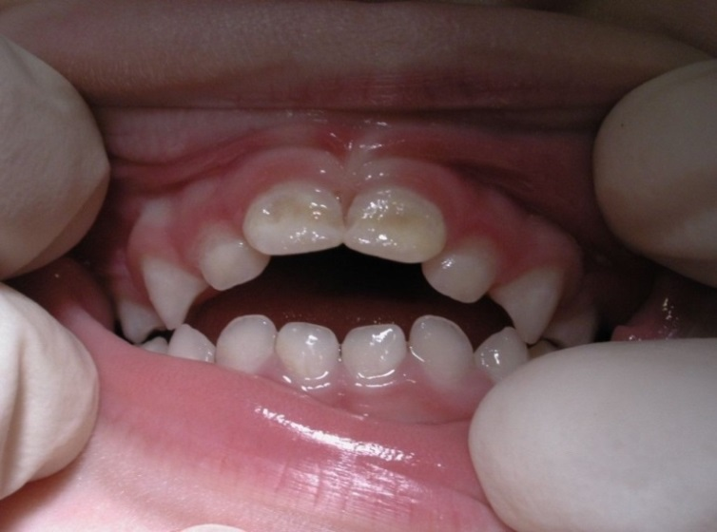
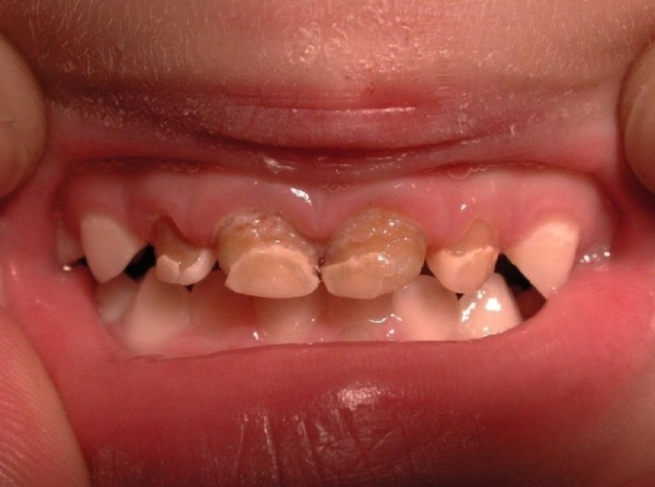
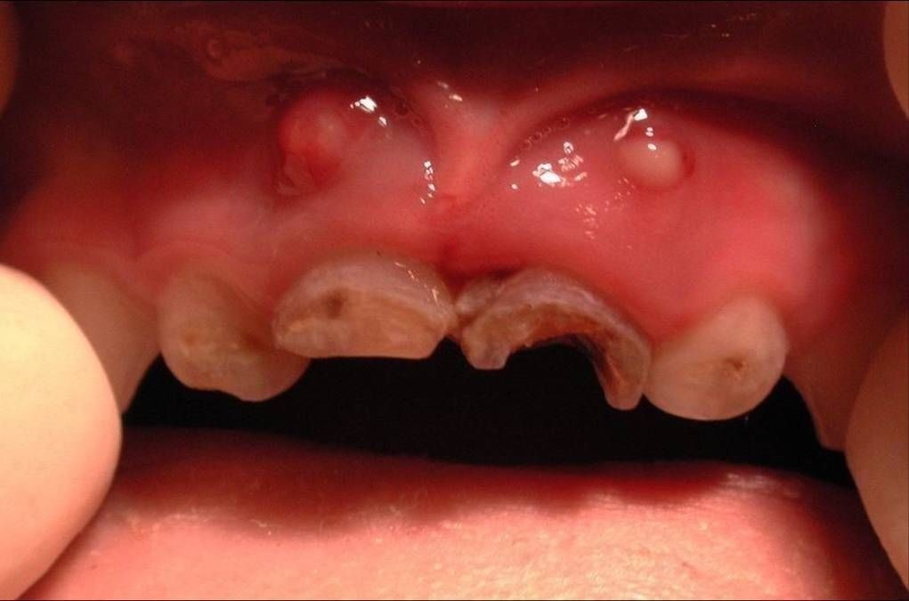
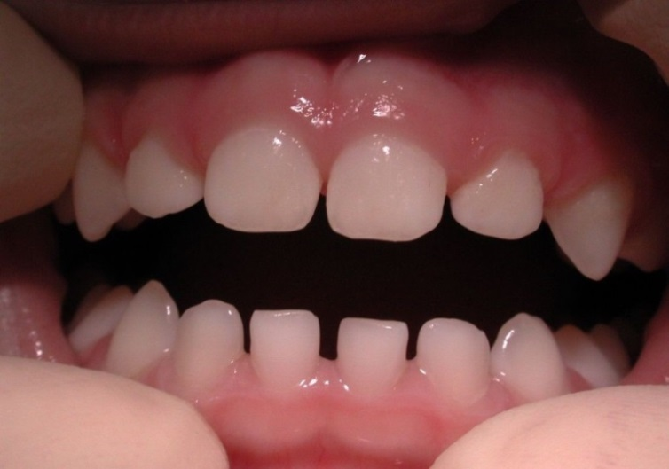
早發性幼兒蛀牙Early Childhood Caries

Slide 14
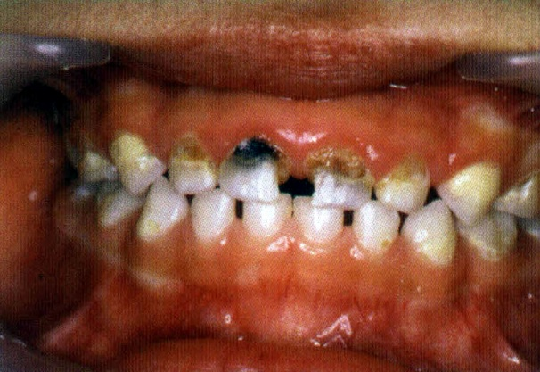
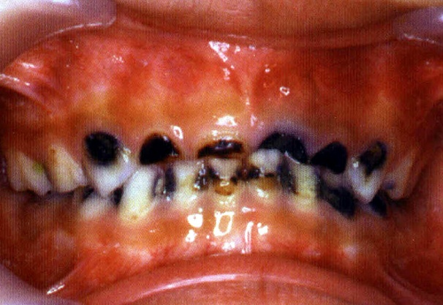
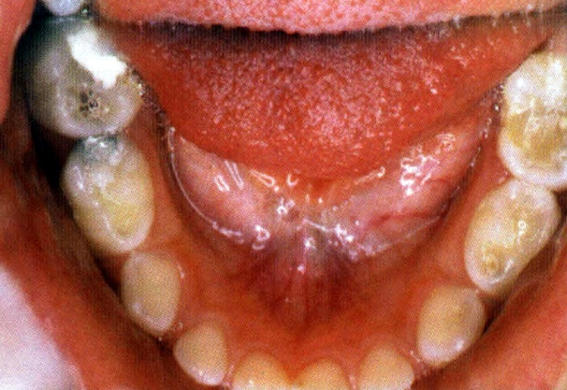
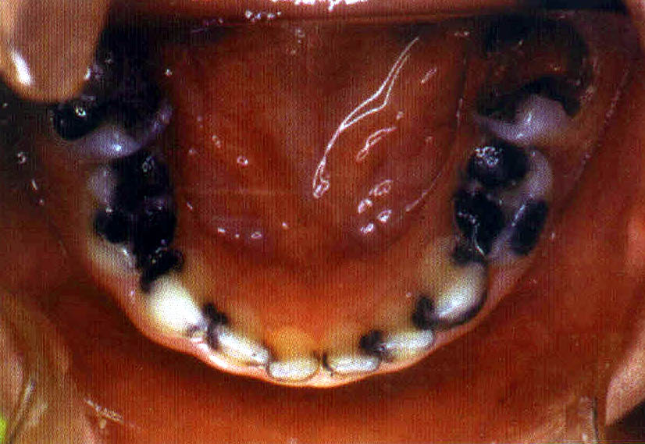
乳牙發生
齲齒

Slide 15
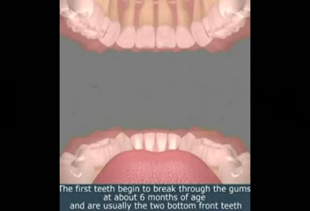
乳牙萌發時期與順序
資料來源：影片取自網路

Slide 16
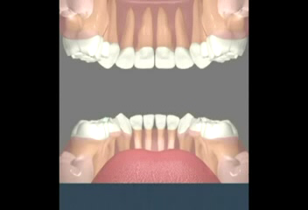
恆牙萌發時期與順序
資料來源：影片取自網路

Slide 17
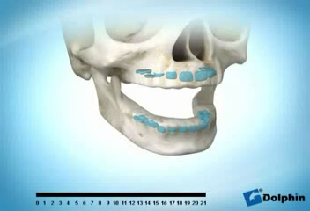
乳牙轉換恆牙的過程
資料來源：影片取自網路

Slide 18
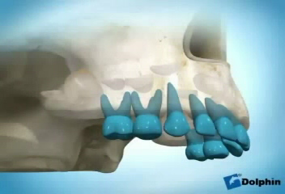
乳牙提早脫落的影響
資料來源：影片取自網路

Slide 19
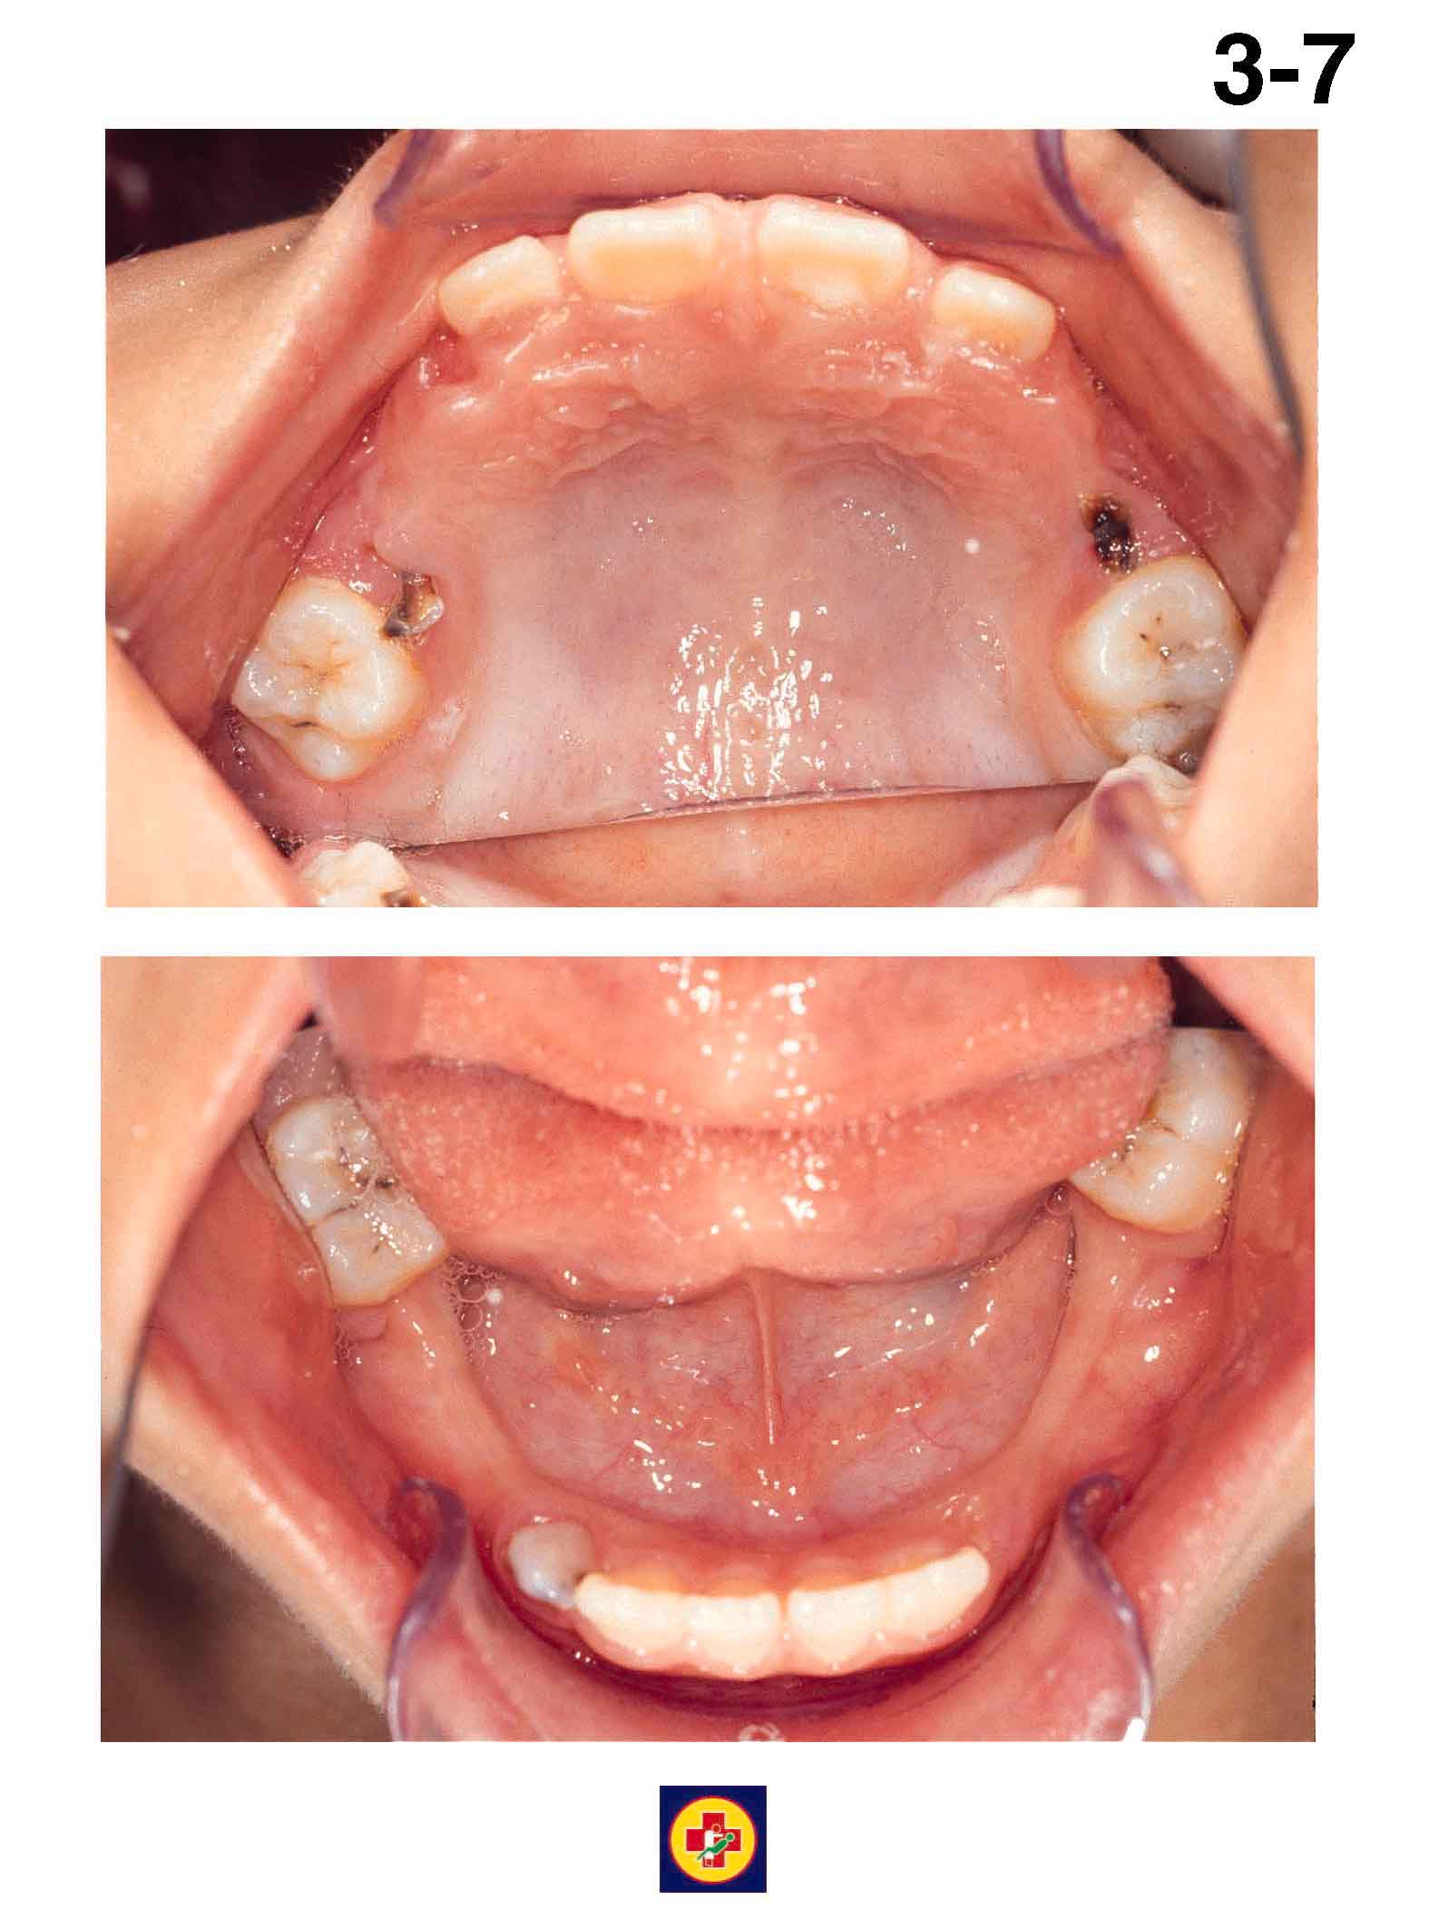
乳牙提早脫落
Notes:
詢問DR.醫師回應:在介紹乳牙過早脫落部分有兩份圖檔是連著出現的 。
所謂乳牙過早脫落是指比應該換牙時間提早6個月以上稱之。
左方上圖，只有恆牙第一大臼齒與門牙及右下剛長的犬牙，表示年齡大約9歲，此時還不到小臼齒換牙的時間（請看乳牙換恆牙的時間表與順序，最好背起來，非常有用），此時第一大臼齒因為咬合力量加上前方小臼齒未長牙的空間，所以，第一大臼齒就一直往前移動，接著10歲到11.12歲長小臼齒，及12歲長上牙犬齒時，自然也就沒有空間可以長牙，所以就向內，向外亂擠，牙齒也就排列不正，因為不容易清潔，以後就很容易引起蛀牙與牙周病。

Slide 20
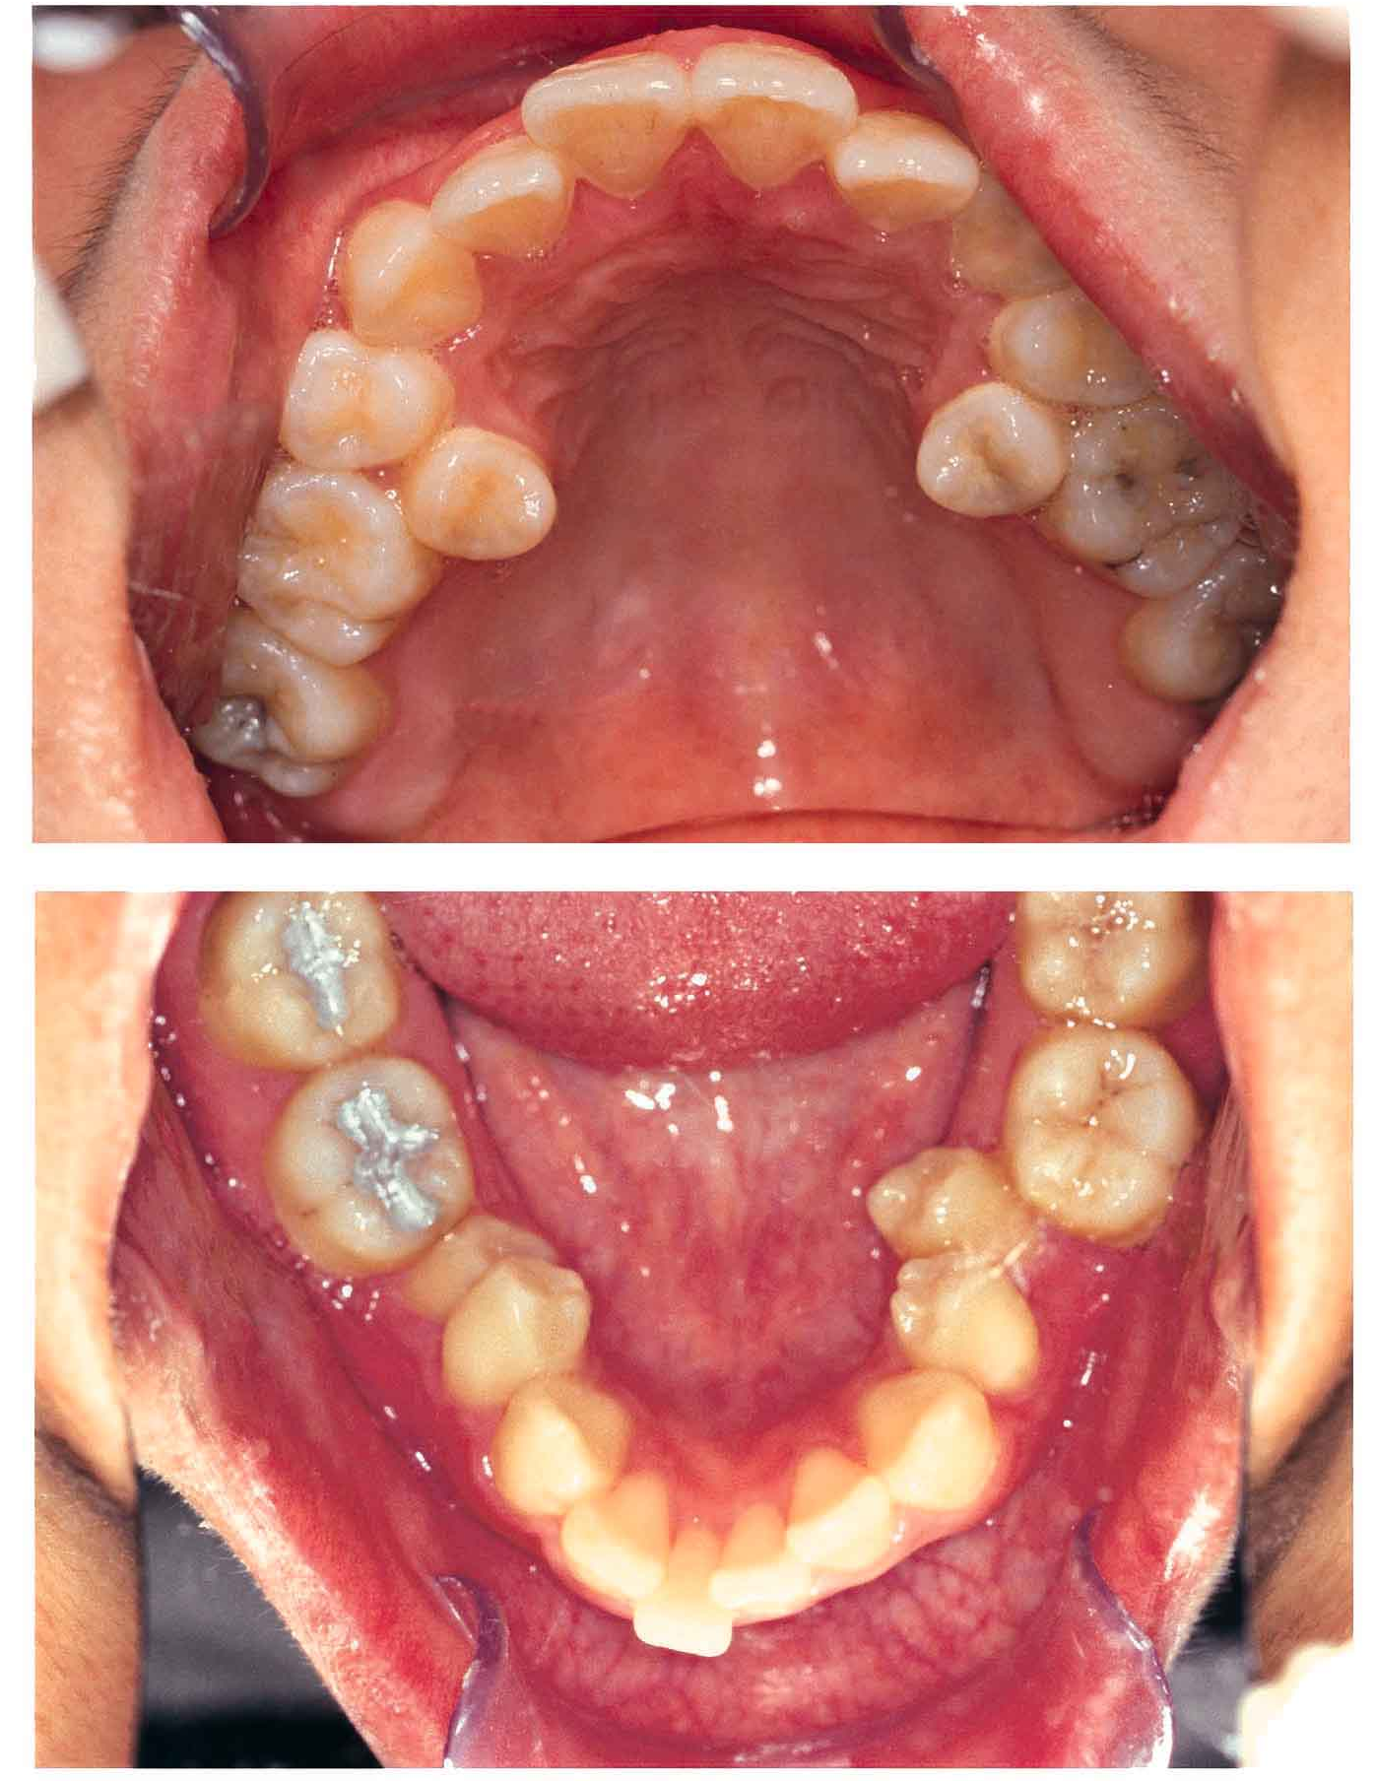
約12歲
約9歲
Notes:
詢問DR.醫師回應:在介紹乳牙過早脫落部分有兩份圖檔是連著出現的 。
所謂乳牙過早脫落是指比應該換牙時間提早6個月以上稱之。
左方上圖，只有恆牙第一大臼齒與門牙及右下剛長的犬牙，表示年齡大約9歲，此時還不到小臼齒換牙的時間（請看乳牙換恆牙的時間表與順序，最好背起來，非常有用），此時第一大臼齒因為咬合力量加上前方小臼齒未長牙的空間，所以，第一大臼齒就一直往前移動，接著10歲到11.12歲長小臼齒，及12歲長上牙犬齒時，自然也就沒有空間可以長牙，所以就向內，向外亂擠，牙齒也就排列不正，因為不容易清潔，以後就很容易引起蛀牙與牙周病。

Slide 21
如何預防兒童蛀牙
正確的潔牙（建議餐後潔牙、6歲以下兒童因(手部控制肌肉尚未發育完全，協調力不好，應由父母協助完成潔牙）
正確使用氟化物（如專業塗氟、氟錠、含氟漱口水、含氟牙膏…等）
定期口腔檢查(3-6個月)
良好飲食習慣（少吃黏甜、易蛀牙之零食、用餐時間不宜過久…等）
千萬別等到牙痛才找牙醫師！

Slide 22
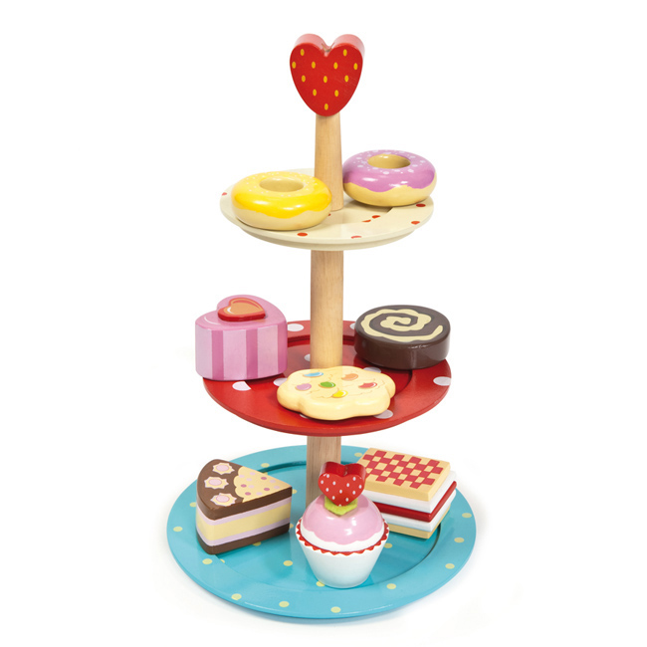
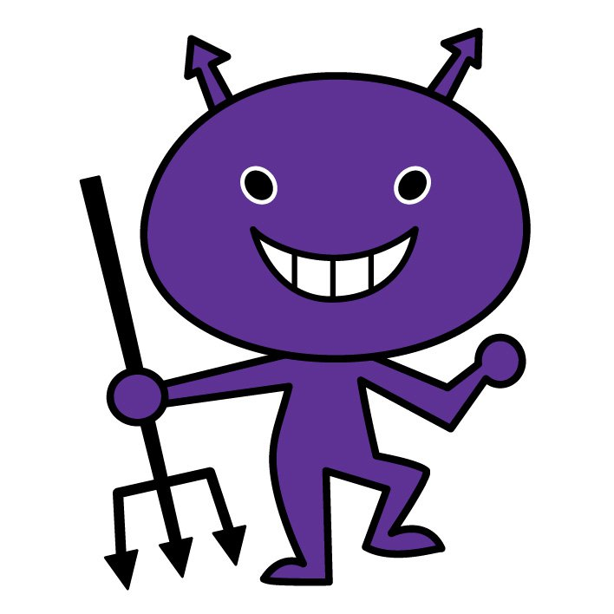

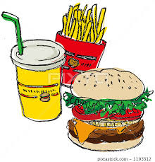
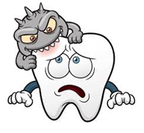
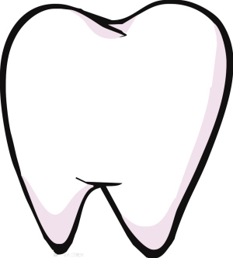
糖
細菌
酸
酸
牙齒
蛀牙

Slide 23
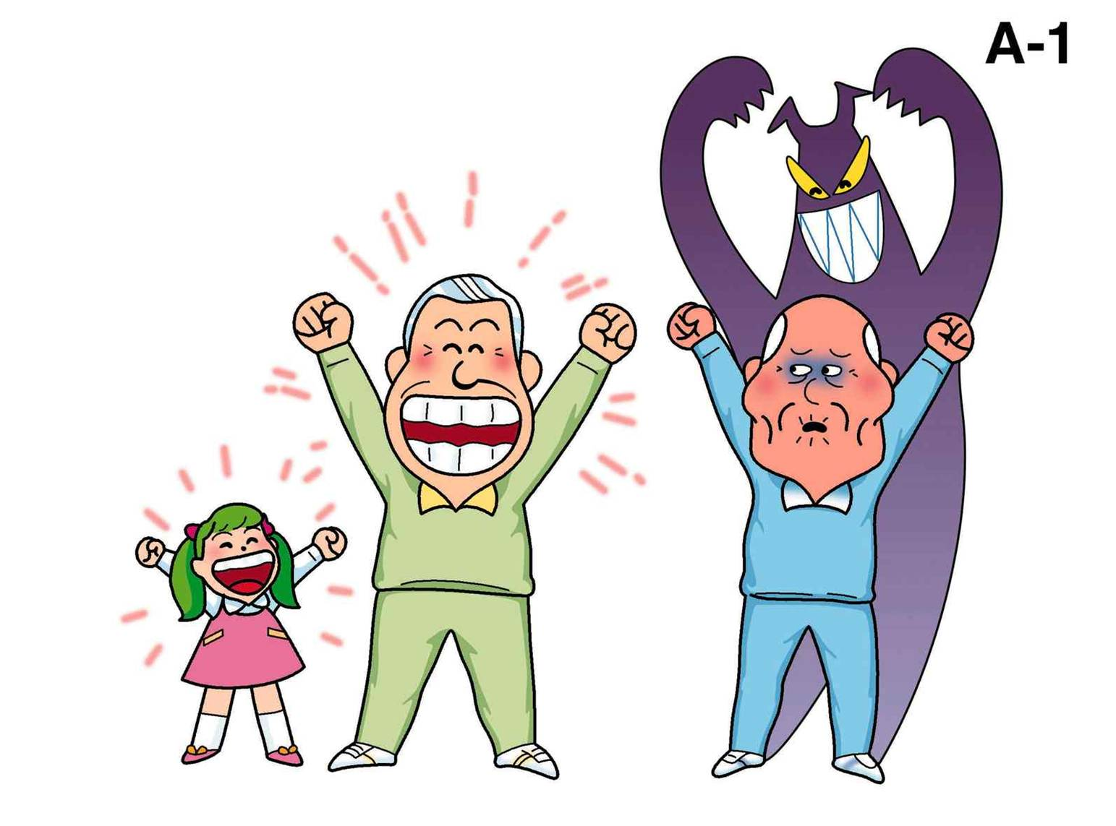
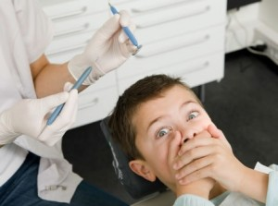
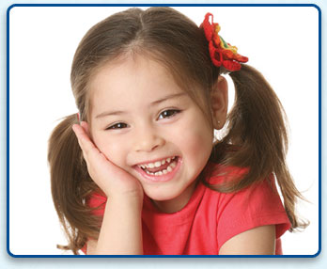
牙齒影響健康與信心

Slide 24
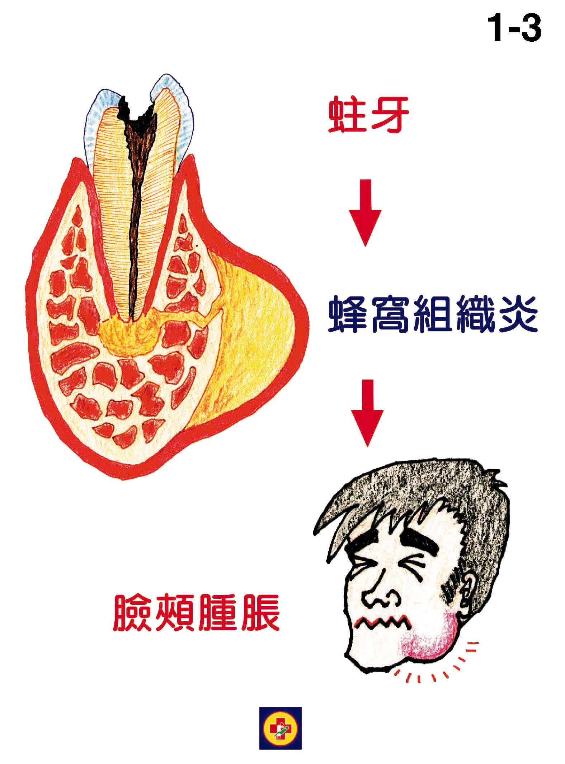
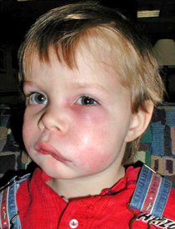
牙齒引起之感染症狀-蜂窩組織炎

Slide 25
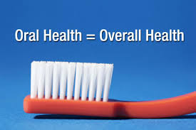
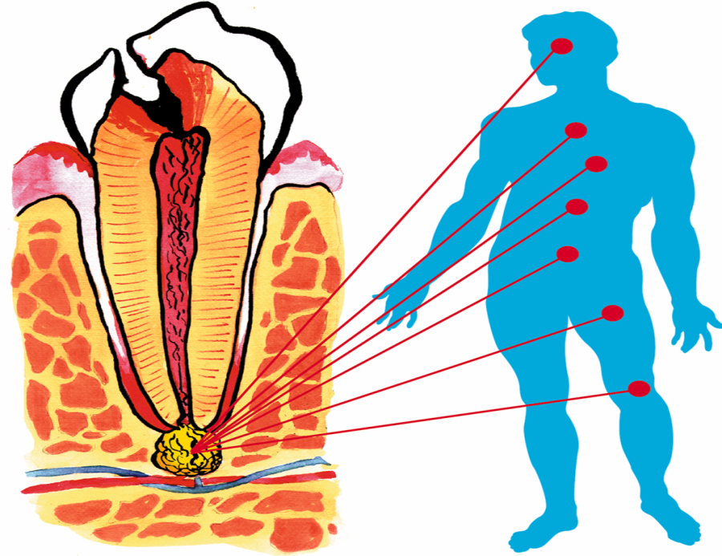
口腔健康與全身健康的關係

Slide 26
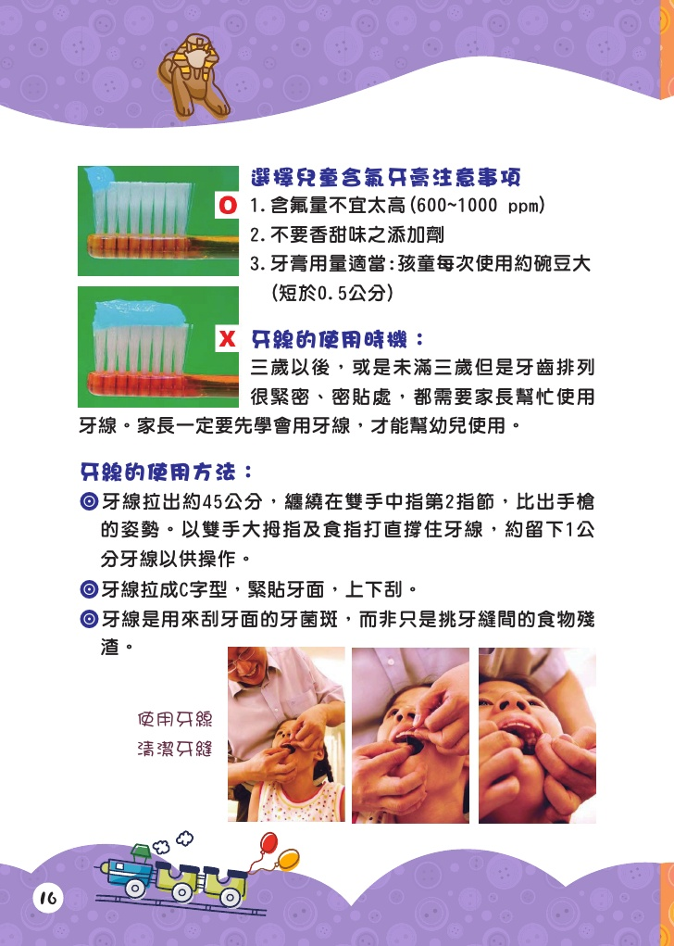
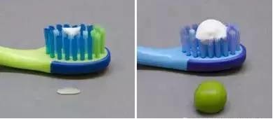
選擇兒童含氟牙膏注意事項
1.含氟量 (800~1500 ppm)-建議1000PPM以上
＊根據國際標準組織和經濟部國家標準局的規定
2.牙膏用量適當：薄薄一層(<米粒大小 )或
豌豆仁大，長度不超過0.5公分
0-3歲：薄薄一片，<米粒大小 3歲以上：0.5cm，約豌豆仁大
(0.1mg氟含量) (0.25mg氟含量)

Slide 27
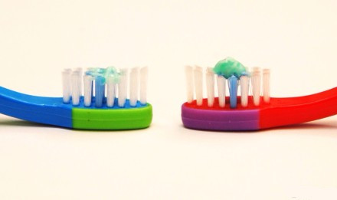
兒童牙膏建議用量
0~3歲：薄薄一層(<米粒大小) 3歲以上：0.5cm、豌豆仁大
含氟量0.1mg 含氟量0.25mg
幼兒園學童應有照護者監督
27
Notes:
改

Slide 28
控制好含氟牙膏劑量
◆兩歲平均體重約15公斤
抹片量(少於一粒米大)1000PPM含氟牙膏(0.1g)=0.1mg氟
每天刷兩次全部吞下去
*0.2mg氟 = 0.013mg/Kg
豌豆仁量1000PPM含氟牙膏(0.25g) = 0.25mg氟
每天刷兩次全部吞下去
*0.5mg氟 = 0.033mg/Kg
◆每人每天含氟量*0.05mg/Kg/day
.
0.05mg×15kg=0.75mg/day
黃耀慧醫師提供

Slide 29
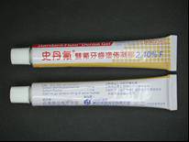
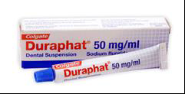
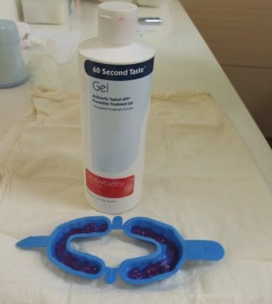
專業塗氟-免費
0-6歲兒童，每半年塗氟漆一次
  對平滑面的牙齒防齲效果尤其有效
發展遲緩兒童、身心障礙兒童(者)
每三個月塗氟漆、口腔衛教服務、洗牙、
口腔檢查服務一次 .

Slide 30
牙醫界建議兒童口腔保健
3歲以前:「長牙就看牙，幼兒零蛀牙」
1. 須於12 – 18個月戒斷奶瓶，避免「早發性幼兒蛀牙（俗稱奶瓶性蛀牙） 」(Early Childhood Caries)
2. 正確使用氟化物：每6個月(特殊生每3個月)牙醫師專業塗氟，經牙醫師評估，可服用氟錠每天0.25毫克。
3. 清潔口腔使用牙線(棒)及含氟牙膏刷牙
4.未長牙前用濕紗布(海棉棒)清潔口腔(一天至少二次)

Slide 31
3 – 6歲:「天天勤潔牙，確保不蛀牙」
牙醫界建議兒童口腔保健
1.繼續使用氟化物：每6個月牙醫師專業塗氟，經牙醫師評估，可服用氟錠每天0. 5毫克。
2.易蛀牙高危險群幼兒：乳臼齒可做窩溝封閉劑(P&F sealant)
3.清潔口腔使用牙線(棒)及含氟牙膏刷牙，早餐後睡覺前，每天至少2次
4. 發現齲齒，立即就醫

Slide 32
牙醫界建議兒童口腔保健
6 – 12歲:「從小保護牙，老來不缺牙」
１.換牙混合齒列期：注意換牙順序，排列咬合
２.繼續使用氟化物：每6個月牙醫師專業塗氟，使用含氟漱口水，經牙醫師評估，可服用氟錠每天1.0毫克。
３.恆牙臼齒、小臼齒做窩溝封閉劑(P&F sealant)
４.清潔口腔使用牙線(棒)及含氟牙膏刷牙，早餐後睡覺前，每天至少2次(餐後即潔牙).
５.發現齲齒，立即就醫

Slide 33
衛教對象
口腔衛教
學齡前preschool---家長為主
6~9 歲---------兒童與家長
>10 歲---------兒童為主

Slide 34
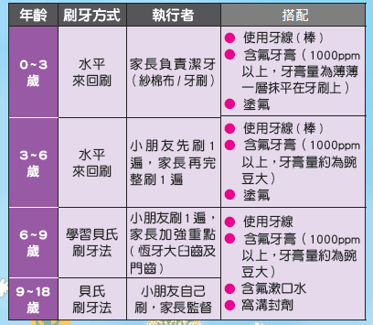
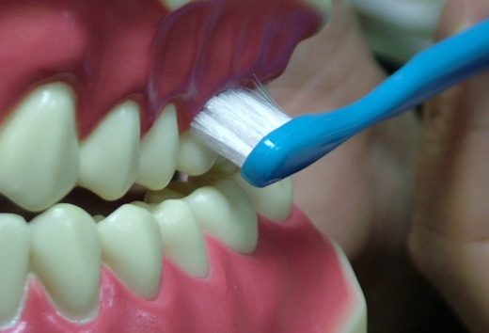
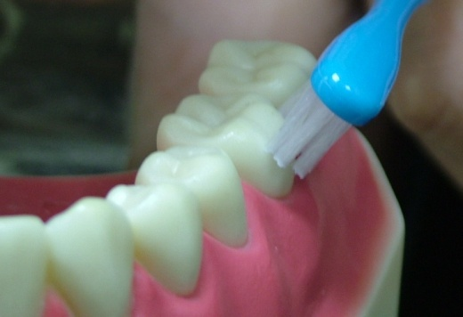
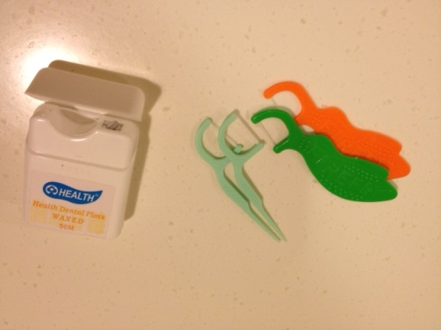
年齡有別的潔牙技巧-2015
每天至少二次(早餐後、睡覺前)
最好每餐後潔牙，原則上使用含氟牙膏
刷牙前先使用牙線(棒)清潔牙縫

Slide 35
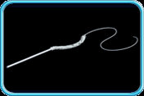
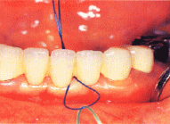
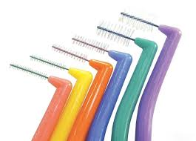
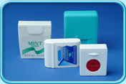
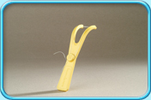
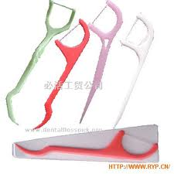
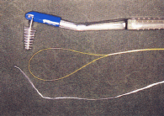
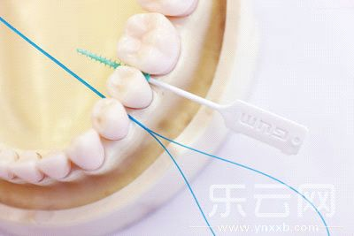
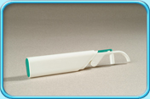
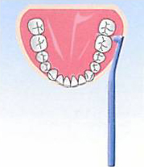
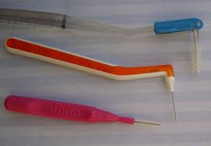
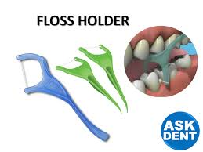
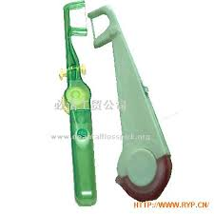
牙線的種類

Slide 36











牙間刷
牙線棒
外
內

Slide 37



牙間刷、單束毛牙刷

Slide 38


牙線(棒)的使用-學齡前
功能：去除牙縫中的食物殘渣與牙菌斑
(學齡前兒童家長每天至少使用一次牙線(棒)清潔齒列
Notes:
32支/NT100 Taiwan,

Slide 39
潔牙技巧教學-
＊牙線(棒)操作

Slide 40
牙線的使用方法
牙線拉出約45公分，纏繞在雙手中指第2指節，約留下1公分牙線以供操作。
牙線拉成C字型，緊貼牙面，上下刮。
牙線是用來刮牙面的牙菌斑，而非只是挑牙縫間的食物殘渣。

Slide 41




牙線棒的使用
選擇合適的牙線棒:
上顎:以拇指和食指握牙線柄，中指上按住牙線弓。
下顎:以拇指和中指握牙線柄，食指上按住牙線弓。
牙線柄要粗、線要細，才有刮除效果 | 柄與線都太鬆軟 ，清潔效果不佳 | 輕輕撥開嘴唇，視線才看得清楚 | 拿牙線的手要有支撐點才好操作

Slide 42
牙線操作方法
操作原則
–指甲背對背,距離1公分,手掌緊靠
–食指在內,拇指在外
–牙線通過接觸點（牙縫）
–緊貼牙面呈“C”字型
–深入牙齦溝,上下刮

Slide 43


潔牙姿勢(幼童)
躺下刷牙及使用牙線

Slide 44

合作前期(約三歲以前)的牙科檢查
膝對膝檢查 knee to Knee

Slide 45

刷牙或專業潔牙
刷牙或潔牙之前先塗抹牙菌斑顯示液
方便同時對家長及學童衛教
(牙菌斑顯示液並不包含在健保給付範圍)

Slide 46


牙線使用與衛教指導
牙醫師示範如何正確使用牙線棒
同時對家長衛教

Slide 47

專業潔牙(選擇性實施)
如果小朋友年紀比較大或有牙面染色必要時可進行專業潔牙美白
(並不包含在健保給付範圍)

Slide 48
潔牙時、先使用牙刷或牙線？
由於大多數人潔牙時只使用牙刷，牙醫全聯會建議先使用牙線清潔牙齒。
習慣牙線先作，才不容易忘記！

Slide 49


Slide 50


無蠟牙線好操作
牙線棒
清潔效果不佳

Slide 51
牙線操作方法
捲軸法(spool method)
操作原則
–指甲背對背,距離1公分,手掌緊靠
–食指在內,拇指在外
–牙線通過接觸點（牙縫）
–緊貼牙面呈“C”字型
–深入牙齦溝,上下刮

Slide 52


牙線三招
1.後牙（犬齒後面）
2.上門牙
3.下門牙
牙線緊貼著鄰接面
拉成C字形
短距離上下刮
右邊開始、右邊結束
將牙線緊貼著鄰接面
拉成C型上下刮

Slide 53
牙線操作有三招
※準備動作1.2.3.
※牙線操作1.2.3.(後牙、上門牙、下門牙)
※操作順序：右邊開始、右邊結束-潔牙比賽順序
（右上顎―→左上顎―→左下顎―右下顎 ）
※上顎正中門牙 往右側至最後一顆臼齒牙縫
往左側至最後一顆臼齒牙縫
※下顎正中門牙 往右側至最後一顆臼齒牙縫
往左側至最後一顆臼齒牙縫

Slide 54




牙線操作-準備動作1.2.3

Slide 55

對著鏡子看清楚牙齒操作牙線

Slide 56






牙線的操作三種方法
依不同的牙齒部位區 運用不同的手勢操作
1-後牙區
2-上門牙區
3-下門牙區
56

Slide 57


牙線操控練習(1)
拉出約手臂長的牙線約45公分

Slide 58


牙線操控練習(2)
纏繞在中指第二指節

Slide 59


牙線操控練習(3)
中指無名指小指握緊
拇指伸直把牙線繃緊

Slide 60


牙線操控練習(4)
兩指間的牙線控制在1公分

Slide 61


牙線操控練習(5)
兩指間的牙線控制在1公分

Slide 62


牙線操作基本原則
牙線緊貼著鄰接面
拉成C型
短距離上下刮
62

Slide 63


上門牙牙線操作法-演示一

Slide 64


下門牙牙線操作法-演示二

Slide 65


臼齒牙線操作法-演示三

Slide 66

















牙線操作方法
牙線緊貼牙齒鄰接面
拉成 字形 ，上下刮 ，清除牙菌斑
C
上後牙
下
後
牙
上
前牙
下前牙
1 公分

Slide 67

牙線操作（影片）
https://www.youtube.com/watch?v=FrU8dZkFoDs
(0:00-9:45)
資料來源：新口腔時代潔牙技巧DVD

Slide 68



牙線操作（影片）
https://www.youtube.com/watch?v=FrU8dZkFoDs
資料來源:新口腔時代潔牙技巧-牙線
資料來源:2015校園口腔保健-保護牙齒五部曲
2016校園口腔保健護牙5部曲-卡通(4:37)
(台北市版(8:50)-5:44-5:54秒-牙線操作有誤)
2017口腔衛教宣導動畫(氟鹽)
(0:00-9:45)

Slide 69
從小保護牙 老來不缺牙
兒童保護牙齒 "五" 部曲
一 | 長牙就要看牙醫
二 | 正確潔牙
三 | 均衡飲食
四 | 氟化物使用
五 | 窩溝封填

Slide 70
大家一起來練習

Slide 71
恆牙外傷脫落處理

Slide 72

恆牙外傷脫落處理原則
立刻找到脫落的牙齒
以生理食鹽水/自來水沖洗牙齒
從牙冠處拿著牙齒用水沖一下（不可用力刷洗）
如何保存脫落的牙齒:
生理食鹽水、冰鮮奶、清水、
含在口腔舌下
立刻聯絡牙醫師緊急處理
2小時內找不到醫師試著放回牙齒原來的位置

Slide 73


Slide 74

謝謝聆聽，敬請指教！

